Slide 1

目录
云计算基本概念
云计算市场及产业发展状况
云计算标准建设
云计算关键技术
云计算在运营商应用现状介绍

Slide 2



云计算起源
云计算这个概念的直接起源来自亚马逊EC2产品和Google-IBM分布式计算项目。这两个项目中直接使用到了云计算这个概念和单词。为什么要采用这个单词，很大程度上与这两个项目与网络的关系十分密切，而“云”在很多示意图里面是表示互联网的，云计算的原始含义即将计算能力放在互联网上。
Notes:
从技术角度讲，在网络计算体系下，计算机集群可以解决服务器单机性能不够强的问题，而网格计算则解决了集群计算不支持异构设备，资源无法动态伸缩的不足。云计算则能有效解决网格计算无法同时支持异构多任务体系、无法实现资源动态流转的不足

Slide 3

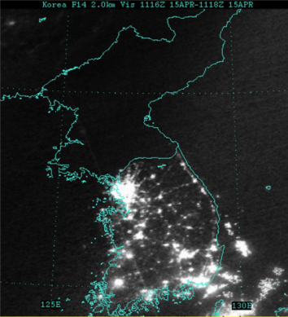
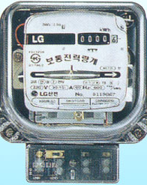
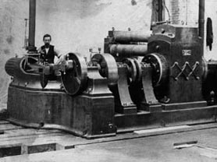
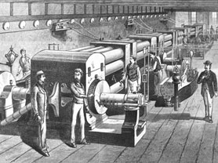




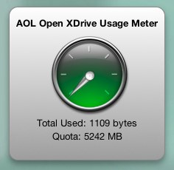
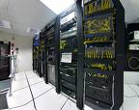


云计算 – NIST定义
云计算模型能以按需方式，通过网络，方便的访问云系统的可配置计算资源共享池(比如：网络，服务器，存储，应用程序和服务) 。同时它以最少的管理开销及最少的与供应商的交互，迅速配置提供或释放资源。
1879, The dynamo
1882, Central power station
云计算所倡导的是一种新的基于网络的IT服务的供给、消费、交付模式！
Corporate DC
IDC
Notes:
云计算（Cloud Computing）是一种通过网络统一组织和灵活调用各种ICT 信息资源，实现大规模计算的信息处理方式。云计算利用分布式计算和虚拟资源管理等技术，通过网络将分散的ICT 资源（包括计算与存储、应用运行平台、软件等）集中起来形成共享的资源池，并以动态按需和可度量的方式向用户提供服务。用户可以使用各种形式的终端(如PC、平板电脑、智能手机甚至智能电视等)通过网络获取ICT 资源服务。云计算的物理实体是数据中心，由“云”的基础单元（云元）和“云”操作系统，以及连接云元的数据中心网络等组成。按照云计算服务提供的资源所在的层次，可以分为IaaS（基础设施即服务）、PaaS（平台即服务）和SaaS（软件即服务）等。云计算又可分为面向机构内部提供服务的私有云1，面向公众使用的公共云，以及二者相结合的混合云等。

Slide 4
云计算原理
云计算
并行计算
分布式计算
网格计算
    同时使用多种计算资源解决计算问题的过程
    将需要巨大计算能力的问题分成许多小部分进行处理，最后综合结果
    在动态、多机构参与的虚拟组织中协同共享资源和求解问题
Notes:
云计算(Cloud Computing)是分布式处理(Distributed Computing)、并行处理(Parallel Computing)和网格计算(Grid Computing)的发展，或者说是这些计算机科学概念的商业实现。
云计算的基本原理是，通过使计算分布在大量的分布式计算机上，而非本地计算机或远程服务器中，企业数据中心的运行将更与互联网相似。这使得企业能够将资源切换到需要的应用上，根据需求访问计算机和存储系统。
这可是一种革命性的举措，打个比方，这就好比是从古老的单台发电机模式转向了电厂集中供电的模式。它意味着计算能力也可以作为一种商品进行流通，就像煤气、水电一样，取用方便，费用低廉。最大的不同在于，它是通过互联网进行传输的。

Slide 5
云计算的特点
云计算（Cloud Computing）：一种利用大规模低成本运算单元通过IP网络连接，以提供各种计算和存储服务的IT技术。
能够将分布于于多个物理地点的资源进行整合，提供统一的资源共享，并能在各物理地点间实现负载均衡
由具备一定规模的多个节点组成的IT系统，系统规模几乎可以无限扩大
系统具备高度的扩展性和弹性，可以以即插即用的方式方便、快速地增加和减少资源
1. 大规模
2. 平滑扩展
提供一种或多种形式的计算或存储能力资源池，如物理服务器，虚拟服务器（虚拟机），事务和文件处理能力或任务进程（如并行计算），以及存储能力等
资源池可通过抽象化方式提供，并能够同时为多种应用提供服务
5. 跨地域
实现资源的自动分配管理，包括资源即时监控和自动调度等，并能够提供使用量监控和管理
3. 资源共享
4. 动态分配

Slide 6
目录
云计算基本概念
云计算市场及产业发展状况
云计算标准建设
云计算关键技术
云计算在运营商应用现状介绍

Slide 7
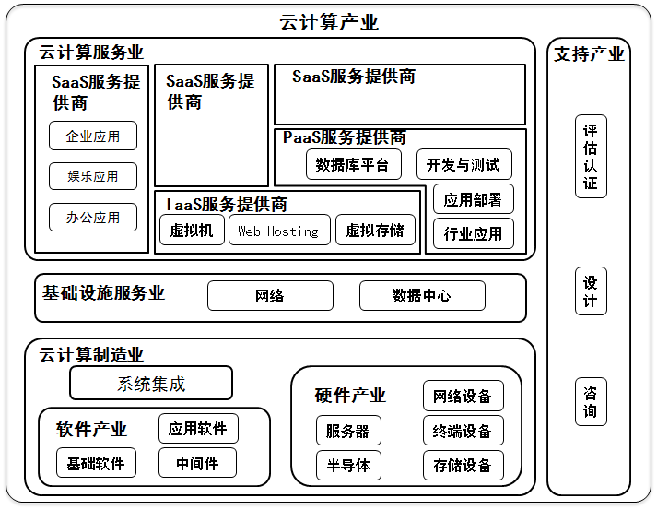
云计算产业架构
云计算产业由云计算服务业、云计算制造业、基础设施服务业以及支持产业等组成。
Notes:
云计算服务业包括基础设施即服务（IaaS）、平台即服务（PaaS）和软件即服务（SaaS）。IaaS 服务最主要的表现形式是存储服务和计算服务，主要服务商如亚马逊、Rackspace、Dropbox 等公司。PaaS服务提供的是供用户实施开发的平台环境和能力，包括开发测试、能力调用、部署运行等，提供商包括微软、谷歌等。SaaS 服务提供实时运行软件的在线服务，服务种类多样、形式丰富，常见的应用包括客户关系管理（CRM）、社交网络、电子邮件、办公软件、OA 系统等，服务商有Salesforce、GigaVox、谷歌等。
云计算制造业涵盖云计算相关的硬件、软件和系统集成领域。软件厂商包括基础软件、中间件和应用软件的提供商，主要提供云计算
操作系统和云计算解决方案，知名企业如威睿（VMware）、思杰（Citrix）、红帽、微软等；硬件厂商包含网络设备、终端设备、存储设备、元器件、服务器等的制造商，如思科、惠普、英特尔等。一般来说，云计算软硬件制造商通过并购或合作等方式成为新的云计算系统集成商的角色，如IBM、惠普等，同时传统系统集成商也在这一领域占有一席之地。
基础设施服务业主要包括为云计算提供承载服务的数据中心和网络。数据中心既包括由电信运营商与数据中心服务商提供的租用式
数据中心，也包括由云服务提供商自建的数据中心。网络提供商目前仍主要是传统的电信运营商，同时谷歌等一些国外云服务提供商也已经开始自建全球性的传输网络。
云计算支持产业包括云计算相关的咨询、设计和评估认证机构。传统IT 领域的咨询、设计和评估机构，如Uptime、LEED、Breeam等，均已不同程度的涉足云计算领域。
考察云计算的产业特点，全球目前呈现六大阵营，但产业仍然没有成熟。第一大阵营是互联
网公司，提供大规模的云服务。Google 是云计算的领跑者，也拥有最多的实践应用，拥有分布在
超过 200 个地点、多达 100 万台以上服务器规模；Amazon 的 AWS 拥有 190 多个国家的数十万
用户，成为目前最成功的 IaaS 服务提供商。第二大阵营是 IT 公司，提供企业私有云相关的解决
方案。以微软、IBM 为代表的 IT 巨头投入巨资实现产品和服务向云计算的转型，如 IBM 的蓝云、
微软的 Azure 等。第三大阵营是电信运营商，主要提供 IaaS、桌面云等基础设施服务。国外主要
的电信运营商已开始提供云服务，如 AT&T 的 Synaptic、NTT 的 BizCity 等。第四大阵营是软件公司，将软件变为服务，从卖 Licenese 到卖套装软件到通过互联网提供产品及服务，例如甲骨文
Oracle on Demand 等 SaaS、PaaS 平台服务、和 Amazon 合作推出的云计算产品和服务。第五
大阵营是终端厂商，他们尝试控制云和端，如苹果发布 iCloud、Google 收购摩托罗拉移动，都希
望能够在端和云方面进行整体化的控制。第六大阵营是电信设备商，他们正在向 IT 领域渗透，例
如思科的统一计算系统 UCS 到 2011 年 8 月客户数已经达到 7400 家，华为也发布了云帆计划，
构建云计算平台、推动业务与应用云化和推动开放合作。

Slide 8
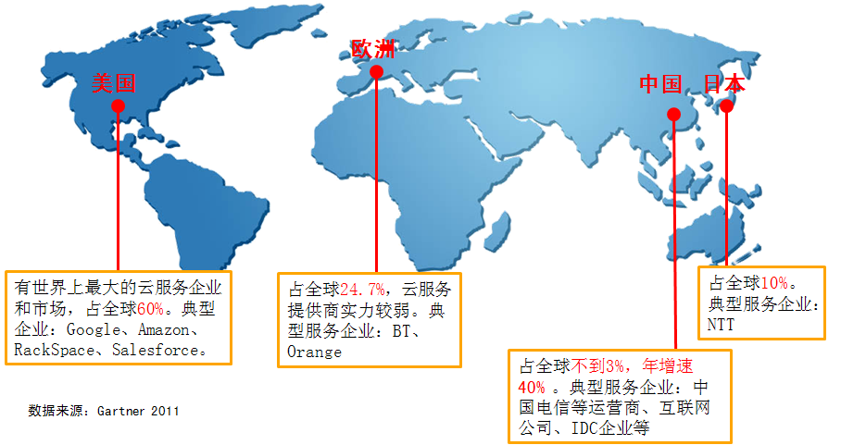
云计算产业发展现状
Notes:
全球云计算产业虽处于发展初期， 市场规模不大， 但将会引导传统全球云计算产业虽处于发展初期， 市场规模不大， 但将会引导传统 ICT 产业向社会化服务转型，未来发展空间十分广阔。美国云服务市场规模约占全球60%，远高于欧洲（24.7%）和日本（10%）等国家和地区。云计算服务市场规模总量目前仅占全球 ICT 市场总量的 1/40，但增长迅猛，未来几年年均增长率预计将超过 20%。

Slide 9








云计算市场概述
云计算应用(服务)可分为IaaS、PaaS、SaaS三类，国外云计算发展已初具规模，2010年市场规模为220亿美元，预计2014年将达到550亿美元，平均年增长率达到22%。
云计算服务类型
云计算发展现状
应用系统
Software as a Service
用户通过Internet (如浏览器)来使用软件。用户不必购买软件，只需按需租用软件
典型应用：Google Doc, Salesforce.com
国外
国外云计算发展已初具规模
操作系统+应用服务引擎
基础设施
应用平台
应用软件
(IaaS)
(PaaS)
(SaaS)
Platform as a Service
提供应用服务引擎，如互联网应用编程接口/运行平台等。
典型应用：Google AppEngine, Force.com, Microsoft Azure服务平台
Infrastructure as a Service
以服务的形式提供虚拟硬件资源，如虚拟主机/存储/网络/数据库管理等资源。
典型应用：Amazon Web Service (AWS)
国内
国内尚在起步阶段
全球发展趋势
根据IDC公司预测，到2014年总体云计算收入将达到550亿美元，IaaS收入将达到250亿美元
注：目前国际上没有统一的云计算收入统计标准，但云计算思想已被普遍接受。上述IaaS收入应包括真正的公有云服务、主机托管租赁等传统IDC服务及部分企业的私有云服务
赛迪顾问发布的《中国云计算产业发展白皮书》预测，2010年中国云计算规模超过100亿元。
注：国内云计算收入也缺乏统一的统计标准，上述收入应该包括虚拟主机及软件租用服务的收入
云计算服务
IaaS
22%
数据来源：IDC咨询公司、赛迪顾问
Notes:
我国云计算服务市场处于起步阶段， 云计算技术与设备已经具备一定的发展基础。
大型互联网企业是目前国内主要的云计算服务提供商， 业务形式以 IaaS+PaaS 形式的开放平台服务为主，其中 IaaS 服务相对较为成熟，服务相对较为成熟，PaaS 服务初具雏形。我国大型互联网企业开发了云主机、云存储、开放数据库等基础 IT 资源服务，以及网站云、游戏云等一站式托管服务。一些互联网公司自主推出了 PaaS 云平台，并向企业和开发者开放，其中数家企业的 PaaS 平台已经吸引了数十万的开发者入驻，通过分成方式与开发者实现了共赢。
ICT 制造商在云计算专用服务器、 存储设备以及企业私有云解决方案的技术研发上具备了相当的实力。
软件厂商逐渐转向云计算领域， 开始提供 SaaS 服务， 并向 PaaS领域扩展。
电信运营商依托网络和数据中心的优势，主要通过 IaaS 服务进入云计算市场。中国电信于 2011 年 8 月发布天翼云计算战略、品牌及解决方案，2012 年将提供云主机、云存储等 IaaS 服务，未来还将提供云化的电子商务领航等 SaaS 服务和开放的 PaaS 服务平台。 中国移动自 2007年起开始搭建大云（Big Cloud）平台， 2011年 11月发布了大云 1.5版本，移动 MM 等业务将在未来迁移至大云平台。中国联通则自主研发了面向个人、 企业和政府用户的云计算服务 “沃·云” 。目前“沃·云”业务主要以存储服务为主，实现了用户信息和文件在多个设备上的协同功能，以及文件、资料的集中存储和安全保管。

Slide 10
云计算发展环境
3G
移动互联网
云计算
物联网
三网融合
Notes:
☺3G将为云计算带来数以亿计的宽带移动用户。用户的终端计算能力和存储空间有限，却有很强的联网能力，对云计算有着天然的需求
☺云计算能够给3G用户提供更好的用户体验。云计算有强大的计算能力、接近无限的存储空间，并支撑各种各样的软件和信息服务，能够为3G用户提供前所未有的服务体验
从量上看，物联网采集惊人的数据需要通过无线传感网、宽带互联网向某些存储和处理设施汇聚，而使用云计算来承载这些具有非常显著的性价比优势；从质上看，使用云计算设施对这些数据进行处理、分析、挖掘，可以更加迅速、准确、智能地对物理世界进行管理和控制
物联网将成为云计算最大的用户，将为云计算取得更大商业成功奠定基石
通过云计算技术，软硬件获得空前的集约化应用
移动互联网时代来临，对用户来讲，最好的体验是淡化有线和无线的概念。云计算有望突破各种终端，显示的内容、应用都能保持一致性和同步性
云计算对于云和端两侧都具有传统模式不可比拟的优势
云计算技术使得一些从事传统行业的企业也能搭上三网融合和下一代广电网的快车
云计算在三网融合及下一代广电网中的应用，涉及数据存储、数据计算、数据再处理、软件开发、数据传输、网络协同等多个方面

Slide 11
目录
云计算基本概念
云计算市场及产业发展状况
云计算标准建设
云计算关键技术
云计算在运营商应用现状介绍

Slide 12
云计算标准化进展
云计算技术和产业仍处于发展的初期阶段，目前云计算呈现出事实标准（包括企业私有标准与开源实现）和开放标准并存，且在应用中以事实标准为主的情况。随着云计算作为一种公共服务的属性不断加强，以及云间的互通和业务迁移需求不断提升，云计算的开放标准将成为重要的发展趋势。
目前，全球范围内已经有50 多个标准组织宣布进行云计算开放标准的制订。标准组织的主要研究领域包括以下几个方面：
一是云计算的概念、架构与应用场景，NIST（美国国家标准研究院）已经提出了得到产业界公认的云计算概念与架构模型，ITU-T 和ISO/IEC 正在进行云计算技术架构和应用场景的研究，并形成了相关的研究报告；
二是云计算业务的互操作，一些新兴的专门针对云计算的标准组织在这方面有一定的进展，包括OCC（开放云计算联盟）、GICTF（全球云间技术论坛）、CCIF（云计算互操作论坛）等；
三是云计算安全，CSA（云计算安全联盟）是这一领域比较领先的组织，提出了云计算的七大安全威胁，ITU-T 也在进行相关研究。

Slide 13
云计算标准化进展
四是云计算相关技术，在资源与接口定义方面，DMTF（分布式管理任务组）与SNIA（全球网络存储工业协会）分别在统一虚拟机格式以及存储接口方面提出了技术标准，IEEE（美国电气和电子工程师协会）、IETF（互联网工程任务组）在云计算网络技术方面输出了较多成果，TGG（绿色网格组织）提出了绿色数据中心的评测指标；
五是云计算的运维与资源管理，DMTF 基于对IT 系统管理的研究提出了云计算系统的管理模型，OASIS（结构化信息促进组织）正在进行云计算身份管理的研究。

Slide 14
目录
云计算基本概念
云计算市场及产业发展状况
云计算标准建设
云计算关键技术
云计算在运营商应用现状介绍

Slide 15
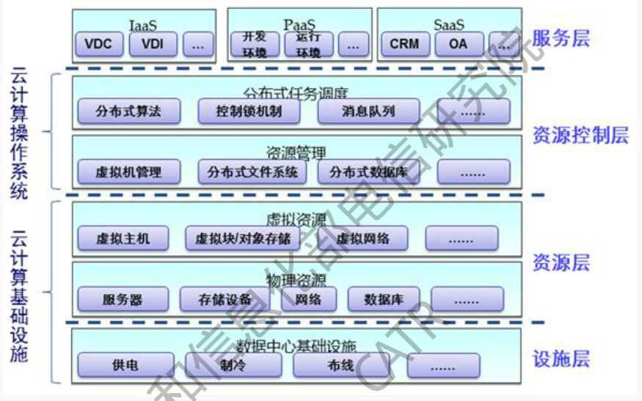
云计算技术架构
Notes:
在云计算技术架构中，由数据中心基础设施层与ICT 资源层组成的云计算“基础设施”和由资源控制层功能构成的云计算“操作系统”，是目前云计算相关技术的核心和发展重点。
云计算“基础设施”是承载在数据中心之上的，以高速网络（目前主要是以太网）连接各种物理资源（服务器、存储设备、网络设备等）和虚拟资源（虚拟机、虚拟存储空间等）。云计算基础设施的主要构成元素基本上都不是云计算所特有的，但云计算的特殊需求为这些传统的ICT 设施、产品和技术带来了新的发展机遇。如数据中心的高密度、绿色化和模块化，服务器的定制化、节能化和虚拟化等；而且一些新的ICT 产品形式将得到长足的发展，并可能形成新的技术创新点和产业增长点，如定制服务器、模块化数据中心等。
云计算“操作系统”是对ICT 资源池中的资源进行调度和分配的软件系统。云计算“操作系统”的主要目标是对云计算“基础设施”中的资源（计算、存储和网络等）进行统一管理，构建具备高度可扩展性，并能够自由分割的ICT 资源池；同时向云计算服务层提供各种粒度的计算、存储等能力。

Slide 16

云计算服务模式
软件交付的模式：采用多租赁(Multitenant)方式通过浏览器把程序传给成千上万的用户。在用户眼中看来，这样会省去在服务器和软件授权上的开支；从供应商角度来看，这样只需要维持一个程序就够了，这样能够减少成本
Software as a Service
（SaaS）
平台交付的模式：可以看成是IIaaS的延伸。这种形式的云计算把开发、部署环境作为服务来提供，可以创建自己的应用软件并部署在供应商的基础架构上运行，然后通过网络从供应商的服务器上传递给用户
Platform as a Service
（PaaS）
Computer交付的模式：也称为硬件即服务，或效用计算(Utility Computing)，指的是最基本的计算资源、存贮资源、网络资源，用虚拟化的方法以租用方式提供给客户
Infrastructure as a Service
（IaaS）

Slide 17
云计算基础设施关键技术——服务器技术
云计算的大规模、低成本、高度弹性、自动管理等特征，对服务器提出新的要求
X86服务器低成本，标准化程度高，符合IT系统云计算演进趋势
通过构建X86服务器集群和云架构IT系统，能够在性能、可靠性等方面提供与传统UNIX服务器相当的能力，且能够实现更好的大规模扩展性，同时在成本、通用性、标准化等方面具有很大优势，也是IT系统降低成本、提高效率的必然选择
IT系统从传统UNIX小型机+数据库架构向X86服务器集群和云计算架构演进，是IT系统云计算化的重要技术方向
通用性
低成本
标准化
可扩展
Notes:
服务器是云计算系统中的基础节点。为了实现云计算的低成本目标，云计算系统中多采用X86 服务器，并通过虚拟化提高对服务器资源的利用率。
目前 X86 服务器的虚拟化技术比较成熟。虚拟化主要有裸金属虚拟化和寄居虚拟化两种方式，其中裸金属虚拟化在性能、资源占用等方面具有综合优势，是目前应用最为广泛的一种虚拟化方式。威睿的ESX，微软的Hyper-V 和思杰的XenServer 是目前比较主流的虚拟化软件，其中威睿的市场份额最大。虚拟化逐步成为服务器操作系统的一项“标准配置”，Linux 标准内核包含KVM 虚拟化模块，微软Windows2008 也自带Hyper-V。同时，X86 虚拟化技术的开源趋势越来越明显，开源Xen 以及KVM 等开源虚拟化技术得到了IBM 等服务器厂商的支持，应用得越来越广。

Slide 18
服务器虚拟化技术分类
App1
App2
App1
App2
App1
App2
OS1
OS2
OS1
OS2
OS
HW1
HW2
VMM
HW
HW
硬件级虚拟化
在硬件架构上实现物理隔离分区，电气化隔离
操作系统级虚拟化
在硬件之上构建虚拟层，建立多个逻辑分区或虚拟机
应用级虚拟化
在同一操作系统内，创建应用隔离容器
隔离性高
灵活性高
X86服务器虚拟化
VMWare ESX，Xen，KVM，Hyper-V
Parallels Virtuozzo
UNIX服务器虚拟化
HP nPar，SUN DSD
HP vPar，SUN LD，IBM DLPar
HP SRP，SUN Saloris Container，IBM WPar
Notes:
18

Slide 19
X86服务器虚拟化技术架构
操作系统级虚拟化
应用级虚拟化
App1
App2
App1
App2
App1
App2
OS1
OS2
OS1
OS2
OS Virtualization
VMM
VMM
OS
HW
HOST OS
HW
HW
Type I：裸金属架构
TypeII：寄居架构
容器架构
原理：该类hypervisor直接运行在系统硬件上，提供了更好的客户机性能。通过处理器虚拟化扩展增强，包括英特尔VT和AMD-V技术，hypervisor的性能得到大幅度提升
应用分析：隔离性和性能表现均衡，目前是X86服务器虚拟化企业应用的主流选择
原理：hypervisor通过一个软件层在现有操作系统上实现硬件虚拟化，与容器架构不一样，II型客户机提供了一个完整的、独立的、无依赖的客户机操作系统副本，通常利用半虚拟化驱动网络和I/O提高客户机性能
应用分析：由于虚拟化功能必须通过宿主操作系统，客户机的性能大大低于裸金属架构，可用于开发/测试或桌面类应用程序
原理：虚拟层是通过创建虚拟操作系统实例实现的，它再指向根操作系统的关键系统文件，这些指针驻留在操作系统容器受保护的内存中，提供低内存开销
应用分析：虚拟化实例的密度很大，维护效率高；但隔离性差，应用对根操作系统的破坏，其他客户机也会跟着被破坏，实际应用较少
Notes:
Type I：裸金属架构
直接将VMM安装在服务器硬件设备中，以获得服务器的最佳性能。VMware ESX Server、Microsoft Hyper-V、Xen等均属于这样的虚拟机。
Type II：寄居架构
VMM安装在已有的主机操作系统（Host OS，宿主操作系统）之上，通过宿主主操作系统来管理和访问各类资源。如VMware Workstation，Microsoft Virtual Server，SUN Virtualbox等

Slide 20
云计算基础设施关键技术——存储技术
传统盘阵存储：复杂和高成本
分布式云存储：易管理，低成本，高可扩展
利用专有的、定制设计的硬件组件和互连接口，专门设计集成在一起的，以实现目标设计的性能和可靠性目标
采用标准X86架构服务器大规模集群实现，每个模块都是一个离散的处理单元，所有的模块都通过一个可扩展的网络进行连接
出于成本及开放性的要求，分布式存储在今后几年的时间内将部分取代传统盘阵存储，该过程正在从非关键性数据和文件存储领域扩展到较关键的数据库存储领域
引入分布式存储（云存储）技术，逐步对现有的盘阵存储方式进行替代，实现低成本、高效率的海量数据存储和数据处理
Notes:
云存储是通过集群应用、网格技术、分布式技术，将网络中大量的存储设备通过软件集合起来协同工作，共同对外提供低成本和高可扩展的数据存储服务

Slide 21
存储虚拟化
存储虚拟化（FC SAN）使服务器的存储空间可以跨越多个异构的磁盘阵列，常用于解决阵列间利用率不均衡或在不同磁盘阵列之间做数据镜像保护等问题
服务器
服务器
服务器
SAN
SAN
SAN + 虚拟化引擎
磁盘
阵列
磁盘
阵列
磁盘
阵列
基于主机的虚拟化
基于存储设备的虚拟化
基于存储网络的虚拟化
实现方式：一般由操作系统下的逻辑卷管理软件完成（安装客户端软件），不同操作系统的逻辑卷管理软件也不相同
优点是性能损耗小，缺点是占用主机资源，主机数量越多，实施/管理成本越高
代表产品：赛门铁克SF
实现方式：在存储控制器上添加虚拟化功能，常见于中高端存储设备
优点是不占主机资源，技术成熟度高，缺点是消耗存储控制器的资源；异构厂家盘阵的高级存储功能将不能使用
代表产品：HP USPV
实现方式：通过在存储域网（SAN）中添加虚拟化引擎实现
优点是架构合理，不占用主机和设备资源，缺点是存储阵列的兼容性需要严格验证，原有盘阵的高级存储功能将不能使用高
代表产品：IBM SVC，EMC VPlex，HP SVSP

Slide 22
存储虚拟化技术适用原则
基于主机的虚拟化方案
对现有硬件架构没有变动，适于对关键应用解决异构互联问题，由于需要在所有主机上安装管理软件，给后期维护带来一定影响，原有数据迁入必须进行格式转换，实际实施中也需要进行充分风险评估；测试环境中采用时，必须与业务支撑生产环境保持一致性，需要考虑现网主机是否使用SF方案
基于网络的虚拟化方案
适用范围广，提供产品的厂家最多，网络层虚拟化架构最为合理，但由于引入新的硬件设施，会带来新的故障点和转发性能开销，在对性能要求苛刻的场景需要充分评估
基于设备的虚拟化方案
虚拟化技术成熟，应用风险小，被整合的存储设备容易地继承存储虚拟化阵列一些固有的高级功能，如快照、克隆、复制、分区、精简配置等等，但方案需要支持USPV技术的机头支持，扩展性也受机头前端端口数据的限制，现有系统中有支持USPV的高端存储机头可以考虑采用

Slide 23
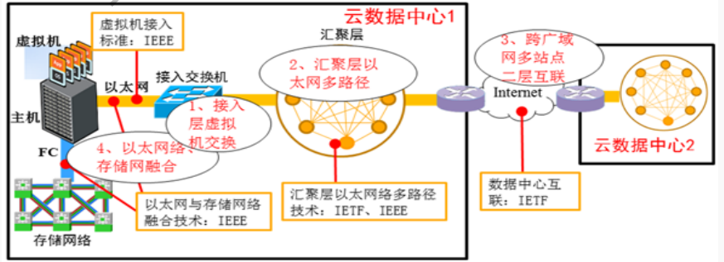
云计算基础设施关键技术——网络技术
云可以看作是一个庞大的网络系统。一个云内可以包含数千，甚至上万台服务器，虚拟化技术的普遍采用使实际网络节点的数量更加巨大，因此用于连接云内各个节点（云元）的网络就成为实现高效的计算和存储能力的关键环节之一
Notes:
云计算相关网络技术需要解决以下三个主要问题：
第一，虚拟机流量的接入与控制。
第二，数据中心内部横向流量的承载。
第三，数据、存储网络的融合。

Slide 24
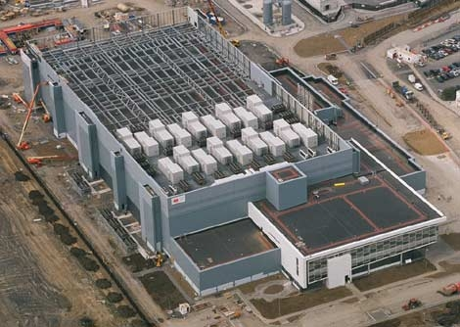
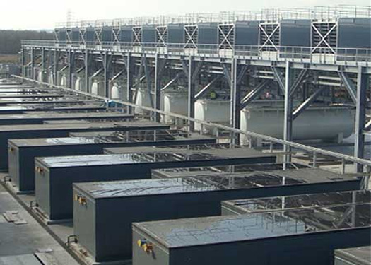
云计算基础设施关键技术——绿色数据中心
云计算使数据中心向大型化发展，也带来节能的迫切需求。据统计，2010 年数据中心能耗已经占全球总能耗的1.3%，绿色化刻不容缓。在数据中心的能耗中，IT 设备、制冷系统和供配电系统占主要部分，因此数据中心的节能技术主要围绕这三个方面。
微软的节能措施
google比利时平均每年只有7天气温不符合免费冷却系统的要求

Slide 25
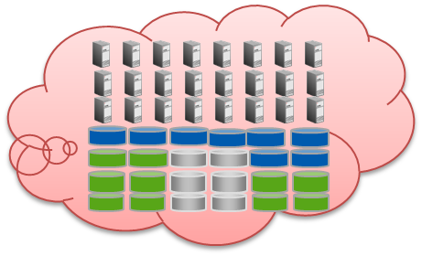
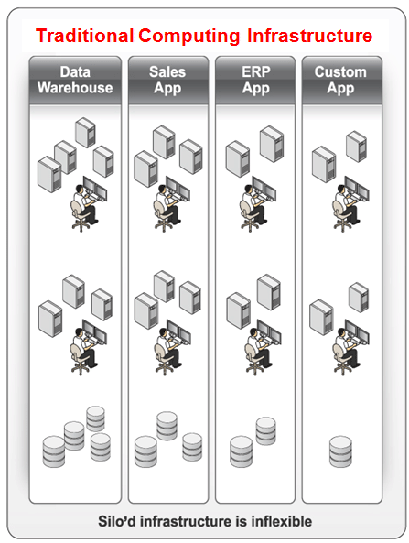
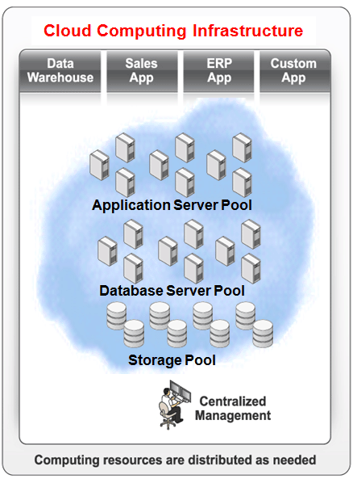
IT部门借助云应对IT挑战
传统模式
云计算
烟囱式的系统建设，IT成本居高不下（硬件/能耗/管理）
按峰值规模建设，资源平均利用率低
缺乏弹性的系统设计，应对业务突发情况差
建设周期漫长，无法快速提供与部署
业务需求的快速增长，设备更替快，不利投资保护
集中资源池的共享
虚拟化、分时/区共享
动态调配、弹性伸缩
自动化、自服务
下一代IT数据中心
技术标准化
能力服务化
提供快速化
资源弹性化
管理自动化
管控集中化
低成本、标准化硬件

Slide 26
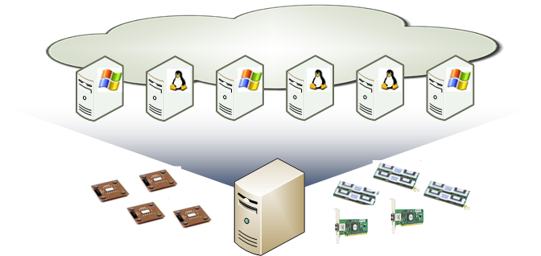
云计算“操作系统”关键技术
虽然云计算“操作系统”的体系结构和表现形态与单机操作系统有很大区别，但从宏观上来看，云计算“操作系统”向下控制底层资源，向上提供计算、存储等资源接口，功能上与单机操作系统类似。云计算“操作系统”的主要关键技术包括实现底层资源池化管理的“资源池”管理技术和向用户提供大规模存储、计算能力的分布式任务和数据管理技术。
应用1
应用2
应用3
应用4
标准接口
资源管理
资源共享
按需分配
统一管理
动态调度
逻辑资源
资源抽象
计算资源
存储资源
网络资源
物理资源

Slide 27
云计算资源池的管理目标架构
IT支撑系统
IaaS服务
运营管理
计算和存储资源的生命周期……
用户管理
服务管理
资源管理
部署调度
安全管理
……
虚拟资源
虚拟机系统、存储池、虚拟网络……
物理资源
服务器、存储系统、网络设备……
为实现向IT支撑系统提供按需的IaaS资源服务，需要实现对底层资源的统一管理，管理平台负责硬件资源的生命周期管理，将资源能力包装成服务形式，以直观易操作的模式对上层应用系统提供资源支持，基于资源请求或策略对资源进行自动部署调度，并实现相关的用户和安全管理
Notes:
“资源池”管理技术主要实现对物理资源、虚拟资源的统一管理，并根据用户需求实现虚拟资源（虚拟机、虚拟存储空间等）的自动化生成、分配、回收和迁移，用以支持用户对资源的弹性需求。云计算“资源池”管理技术与传统IT 管理软件的主要区别是实现了虚拟资源的“热迁移”，即在物理主机发生故障或需要进行维护操作时，将运行在其上的虚拟机迁移至其他物理主机，同时保证用户业务不被中断。
“热迁移”的重要前提是物理服务器使用共享存储器，并且虚拟机的迁移与网络配置的迁移同时进行。目前威睿、思杰、微软的虚拟
化解决方案均支持“热迁移”功能，但不同虚拟机格式之间的迁移还
难以实现，这也导致了在搭建云计算系统时对虚拟化软件提供商的选
择受限。一些国际标准组织正在对此进行努力，如DMTF 定义了开
放虚拟机格式（OVF，Open Virtualization Format），但目前威睿等公
司产品对OVF 的支持也只是实现了对虚拟机镜像的导出和导入，且
需要在虚拟机处于关机状态时进行，尚无法实现不同格式虚拟机之间
的“热迁移”。

Slide 28
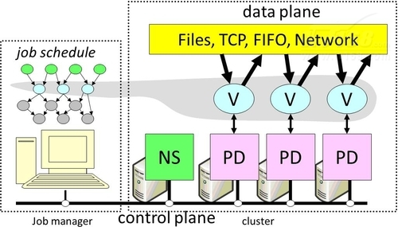
分布式任务和数据管理技术
云计算对分布式任务和数据管理的需求主要来源于业界对“大数据”的处理需求。分布式任务管理技术要实现在底层大规模ICT 资源上进行分布式的海量计算，并对大量结构化与非结构化的数据进行存储与管理。目前的分布式任务管理技术主要包括分布式计算、分布式文件系统和非结构化分布式数据库技术等。

Slide 29
目录
云计算基本概念
云计算市场及产业发展状况
云计算标准建设
云计算关键技术
云计算在运营商应用现状介绍

Slide 30



国际运营商
AT&T、NTT和Verizon都推出了云服务，他们将云计算做为其传统IDC服务的延伸，主要服务于运营商现有企业客户，提供弹性计算和弹性存储服务，并尝试为大型企业构建私有云。
2006年起，AT&T整合其数据中心资源，选择基于基础设施的虚拟化(IaaS)做为切入点，提供以IaaS为主的云服务，主要客户为其传统IDC客户。并与SAP、Oracle等公司合作，向企业客户提供SaaS层面的服务。
云计算收入约为1-2亿美元
2007年，NTT通信公司推出 IaaS 私有云及IaaS公有云（通过与合作伙伴合作）服务。 NTT云计算以私有云服务为主，基于VPN为企业用户提供虚拟私有云计算服务。
NTT聚焦大型、复杂和个性化的高度定制业务，其目标客户主要是跨国公司
2009年Verizon推出云服务，前期主要客户为大型企业，2010年开始提供中小企业服务。企业只需进行简单的网上登记，再有一张信用卡作担保，就可以使用这项服务。
Verizon提供多种级别的SLA服务等级协议，可以满足客户不同成本效益下的应用需求。
Notes:
国际运营商云计算实践较为领先。AT&T 从 2008 年开始依托全球 38 个数据中心提供虚拟主
机托管和存储服务，服务范围包括 IT 系统托管、虚拟机出租、网络存储等；Verizon 2009 年推出
主机托管服务， 2010 年推出存储服务， 2011 年收购 Terremark； 法国电信则与思科、 EMC、 Vmware
联合成立了“Flexible 4 Business 联盟”，提供 IaaS 和 SaaS 服务；BT 云计算方面的业务也主要涉
及 IaaS 和 SaaS 服务，在 2009 年 6 月推出 VDC 服务。他们共同的特点是利用运营商的数据中心资源、网络优势，从 IaaS 基础设施级服务切入云计算，并通过云平台能力，将运营商的传统业
务渗透到多种桌面系统。

Slide 31



国内运营商
中国联通正在实施“沃•云”计划，探索运营商全业务领域的资源整合，并启动信息化系统的云计算改造，优化业务支撑系统架构
中国移动 2007 年开始进行 Big Cloud 平台搭建，计划建设公众云、业务云和支撑云，基于云计算技术对现有 IT 系统实施以南北基地为中心的集中化整合与改造。
中国电信在多地进行云计算试点， 发布“天翼”云计算战略、品牌及解决方案，准备明年正式运营天翼云主机、云存储等产品，一期可提供高性能虚拟
主机 2 万台，存储容量达 2 万 TB
Notes:
运营商在云计算领域有如下四个方面的优势。首先是资源优势，电信运营商拥有覆盖全国所
有地市的骨干网络资源，以及遍布全国的接入网络，拥有全国绝大多数的 IDC 机房资源，机房数
量占 75%，机房面积占 67%。现在 IDC 建设在全国风生水起，广东、内蒙古、重庆等多个省份和
城市都在大力建大的数据中心，但 IDC 毕竟是一个耗能非常多的产业，要遵循一定的原则和规则
去建设，包括地理环境、宽带基础设施、相关配套设施等。第二个优势是政策优势，电信运营商
拥有全部电信业务经营牌照，在政策上不存在风险，作为国有企业在信用方面容易得到用户的信
任。第三是渠道优势，电信运营商大客户部门拥有大量企业用户资源，尤其是中小企业客户，可
以形成云计算业务的用户基础；运营商拥有遍布全国的营业网点和完善的服务体系，也可以满足
各种类型云计算业务开展的需要。第四个是产业优势，运营商作为电信产业的核心环节，对产业
链上下游拥有比较强的控制和辐射作用，可以影响和引导整个 ICT 产业的发展。

